Slide 1
মাল্টিমিডিয়া শ্রেনিতে স্বাগতম

Slide 2
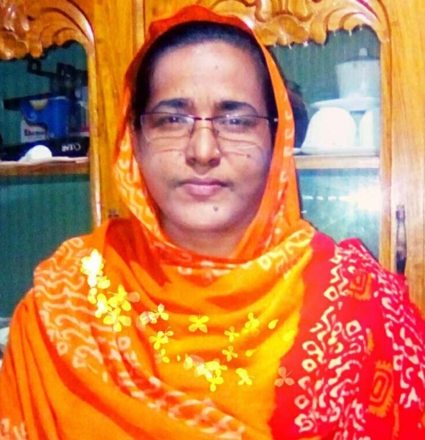
পরিচিতি
সাদিয়া আফরিন সহকারী শিক্ষিকা দৌলতপুর বহুমূথী উচ্চ বিদ্যালয় বেলকুচি,সিরাজগঞ্জ । 01726502038 safrinmadha@gmail.com
৭ম -শ্রেনী
বিষয়-তথ্যও যোগাযোগ প্রযুক্তি
দ্বিতীয় অধ্যায়(পাঠ-১৭,১৮ )
সময়- ৪০ মিনিট

Slide 3
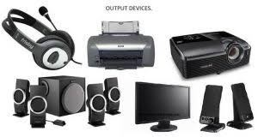
নিচের ছবিটি ভালভাবে লক্ষ্য কর।

Slide 4
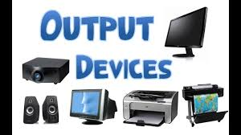
আজকের পাঠ
আউটপুট ডিভাইস

Slide 5
শিখনফল
এ পাঠ শেষে শিক্ষার্থীরা-
আউটপুট ডিভাইস কি তা বলতে পারবে।
আউটপুট ডিভাইসগুলোর নাম লিখতে পারবে।
আউটপুট ডিভাইসের কাজ বর্ণনা করতে পারবে।

Slide 6
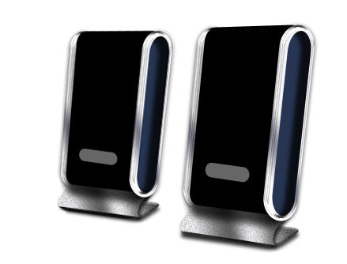
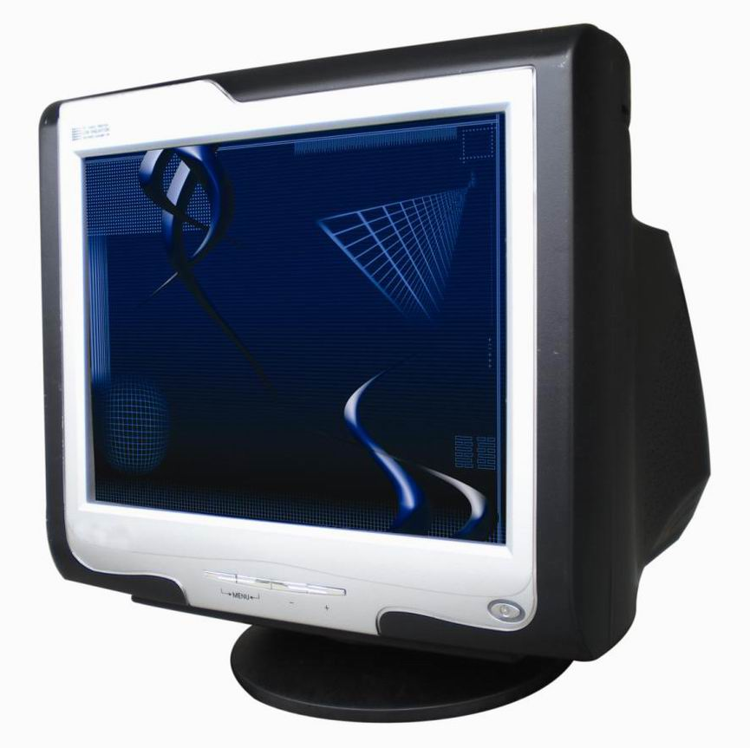
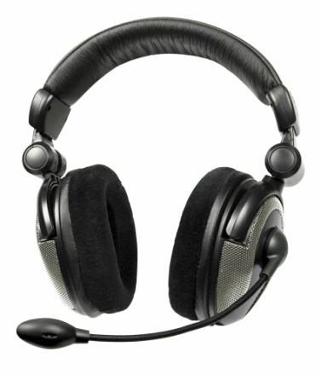
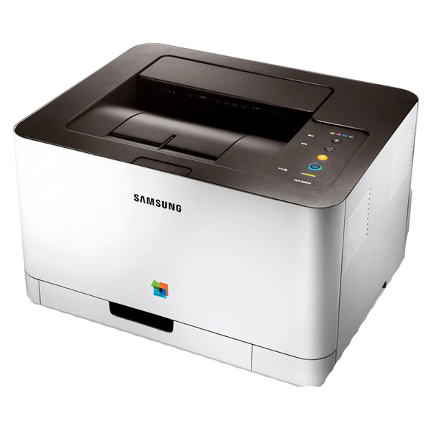
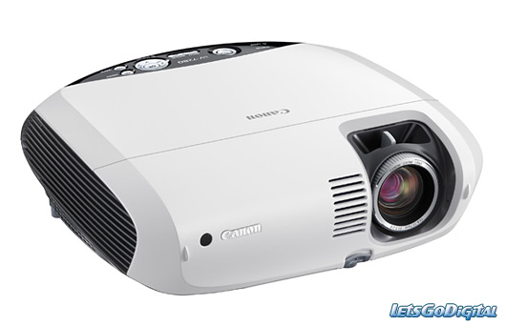
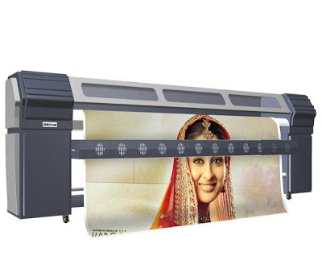
এগুলো আউটপুট ডিভাইস।

Slide 7
একক কাজ
প্রত্যেকেই তিনটি করে আউটপুট ডিভাইজের সাম লিখ ।

Slide 8
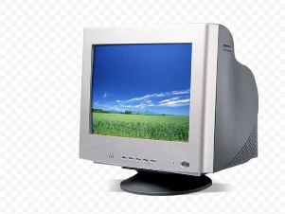
এটি কিসের ছবি ?
মনিটর।
মনিটর মূলত একটি আউটপুট ডিভাইস।মনিটরের মাধ্যমে কম্পিউটারের সকল তথ্য দেখা যায়।

Slide 9
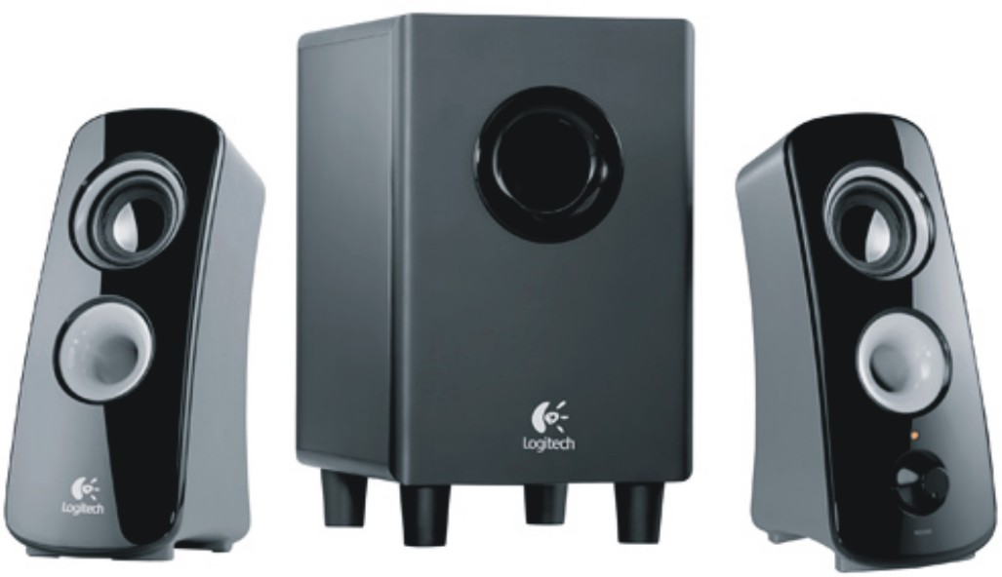
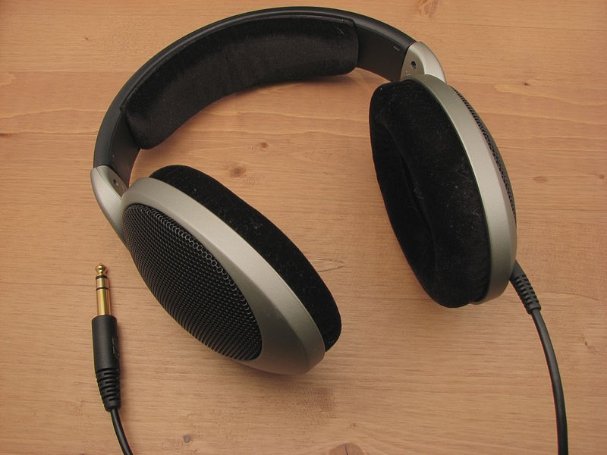
এগুলো কিসের ছবি ?
মাইক্রোফোন
সাউন্ড বক্স
সাউন্ড বক্স এর মাধ্যমে আমরা শব্দ শুনতে পাই।
মাইক্রোফোন এর মাধ্যমেও আমরা শব্দ শুনতে পাই।

Slide 10
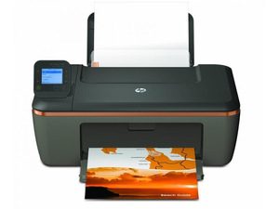
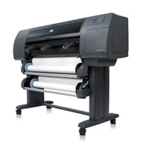
প্রিন্টার
প্লটার
প্রিন্টার এর মাধ্যমে আমরা কম্পিউটারের লেখা প্রিন্ট করতে পারি।
প্লটারের মাধ্যমে আমরা জমির মানচিত্র প্রিন্ট করতে পারি।

Slide 11
মাল্টিমিডিয়া প্রোজেক্টর
মাল্টিমিডিয়া প্রোজেক্টরের মাধ্যমে কম্পিউটারের ভিডিও তথ্য বড় করে দেখান যায়।

Slide 12
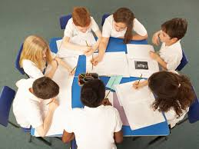
দলীয় কাজ
প্রত্যেক দল ৩টি আউটপুট ডিভাইসের কাজ লিখ ।

Slide 13
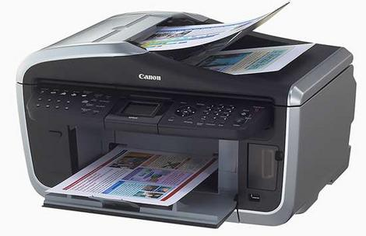
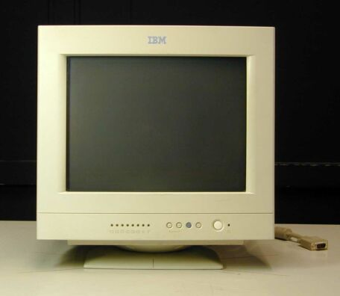
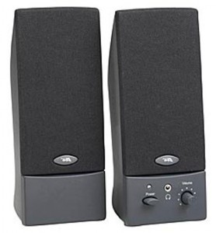
মূল্যায়ন
নিচের ছবি দেখে নাম ও কাজ বলঃনিতভমূল্যায়ন

Slide 14
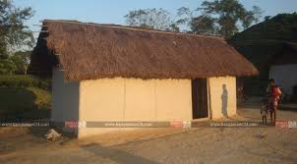
বাড়ীর কাজঃ
আউটপুট ডিভাইস হিসাবে প্রোজেক্টরের৫টি গুরুত্ব ব্যাখ্যা কর।

Slide 15
সবাইকে ধন্যবাদ

